Slide 1
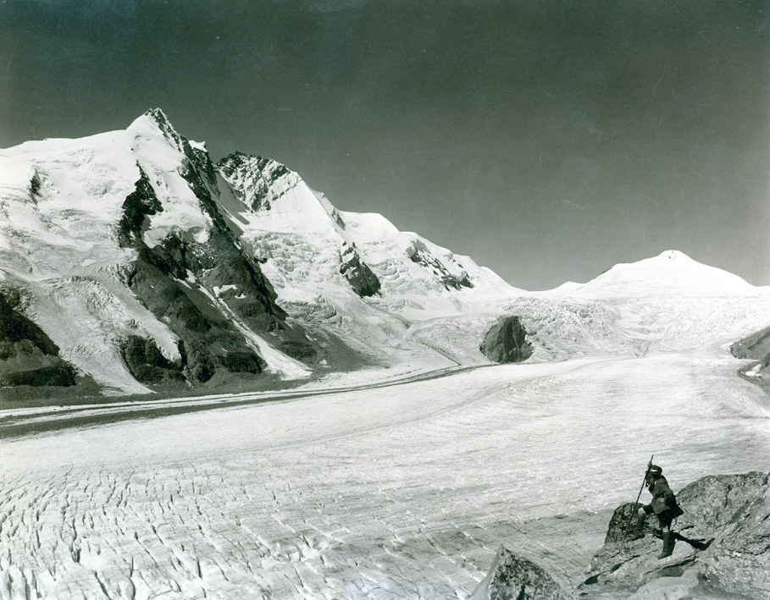
Gletscherreise
Wie würdest du dich hier fühlen?
©: NPHT
Notes:
Talgletscher Pasterze um 1930; links: Großglockner; rechts: Johannisberg
Kärnten

Slide 2
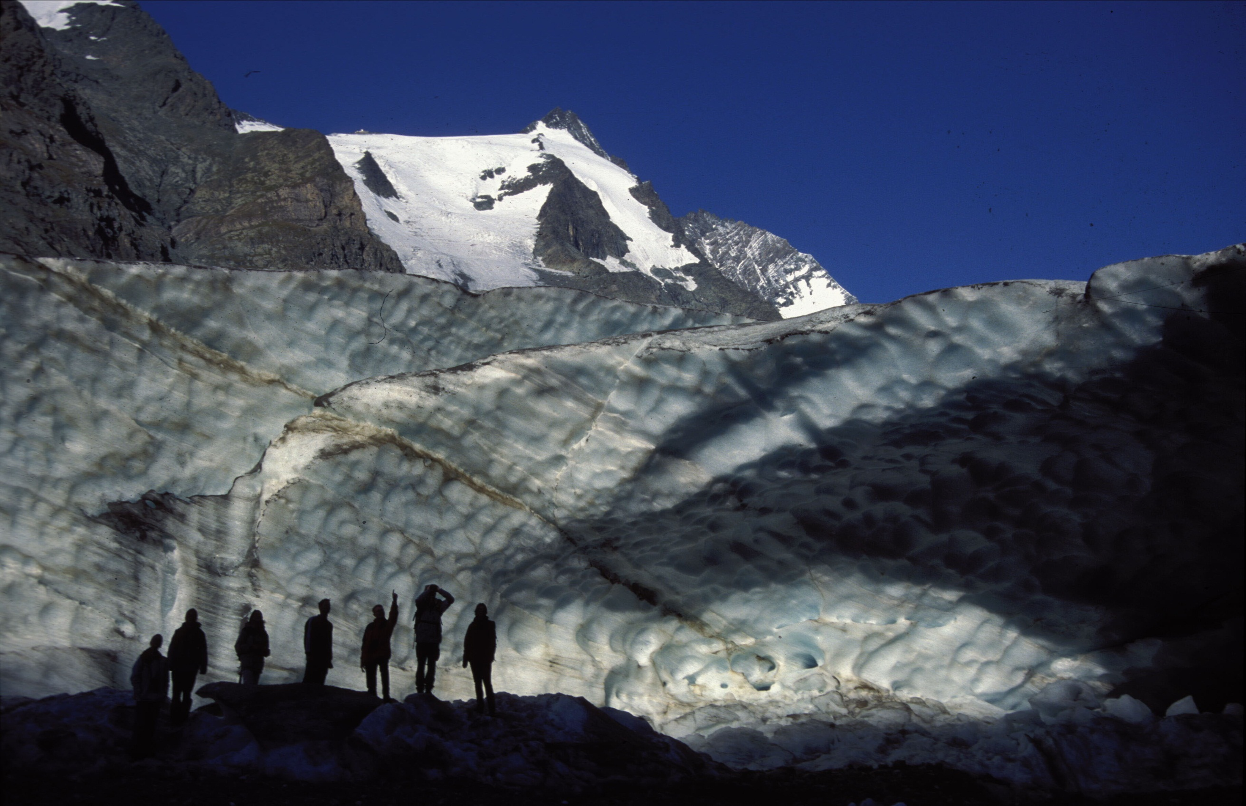
©: NPHT
Notes:
Gletschertor der Pasterze, 2003; Mitte: Großglockner; Plateau links vom Großglockner: Adlersruhe mit Erzherzog-Johann-Hütte

Slide 3
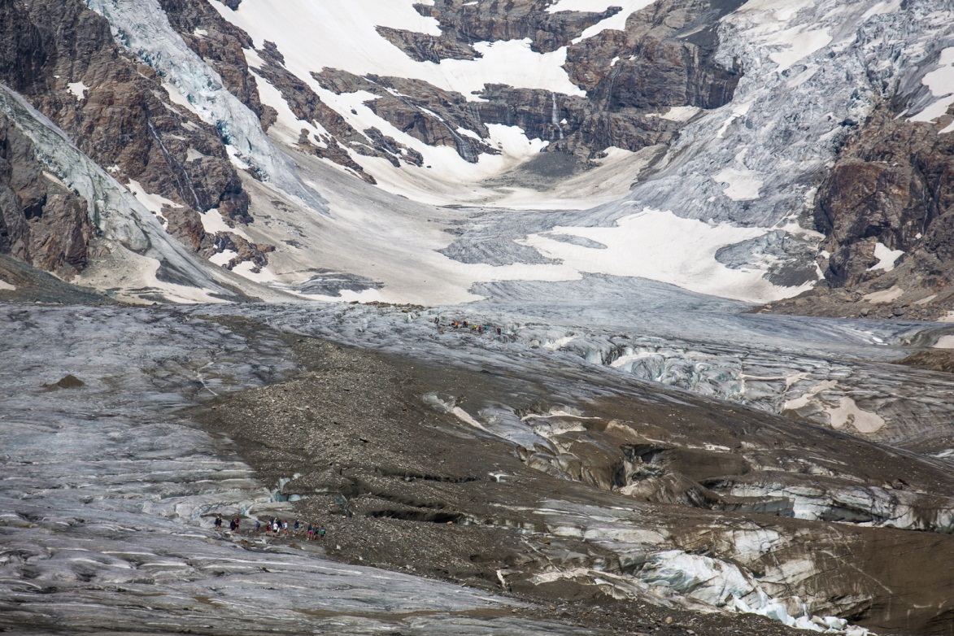
©: NPHT/ M. Steinthaler
Notes:
Anfang Zehrgebiet Pasterze mit BesucherInnen

Slide 4
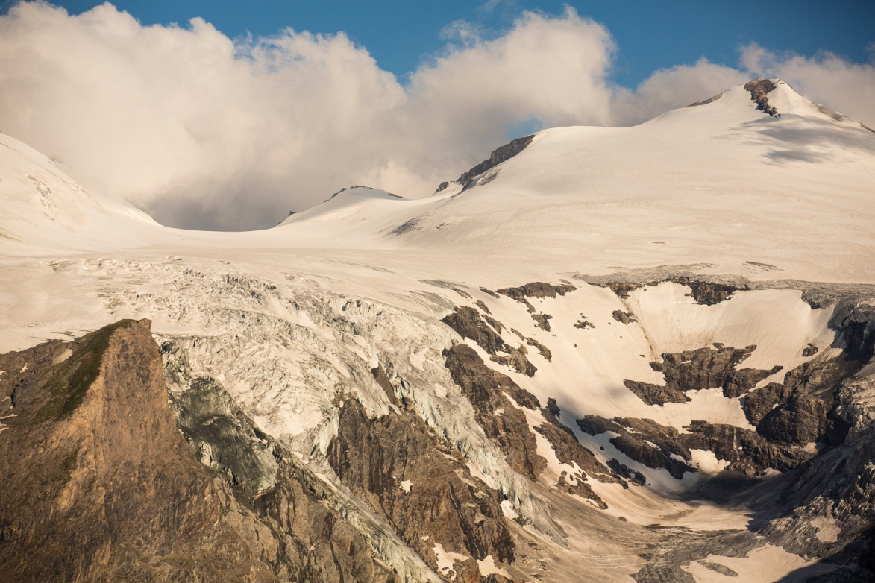
©: NPHT/ M. Steinthaler
Notes:
Johannisberg (rechts), Nährgebiet (Plateau) und Zehrgebiet (rechts unten) der Pasterze, Mölltal, Kärnten

Slide 5
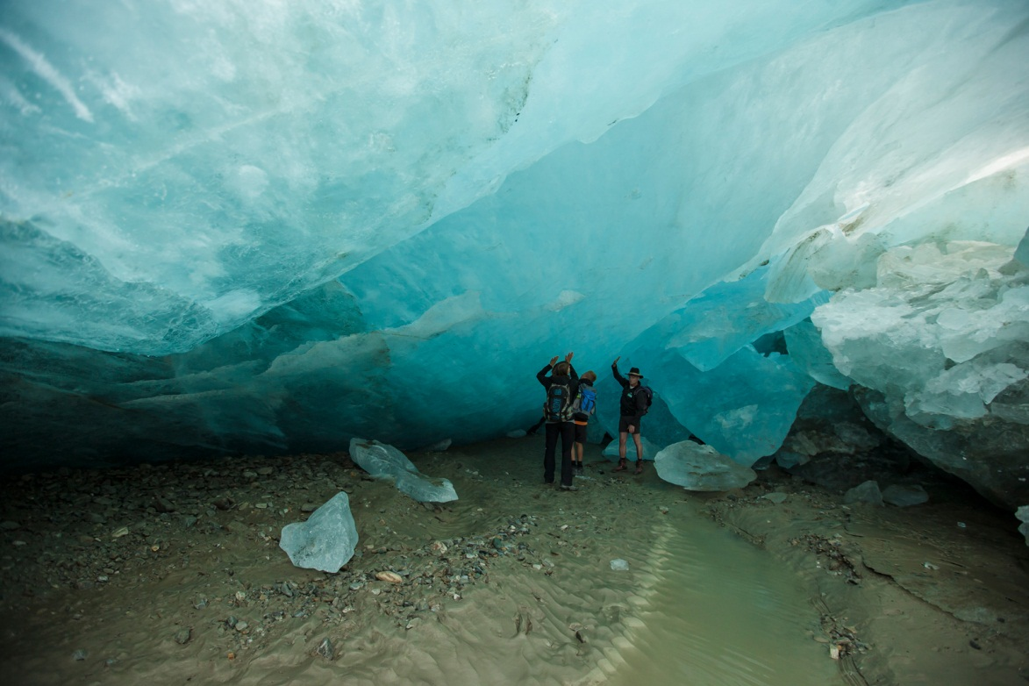
©: NPHT/ M. Steinthaler
Notes:
Unter Gletschereis, Pasterze, 2013

Slide 6
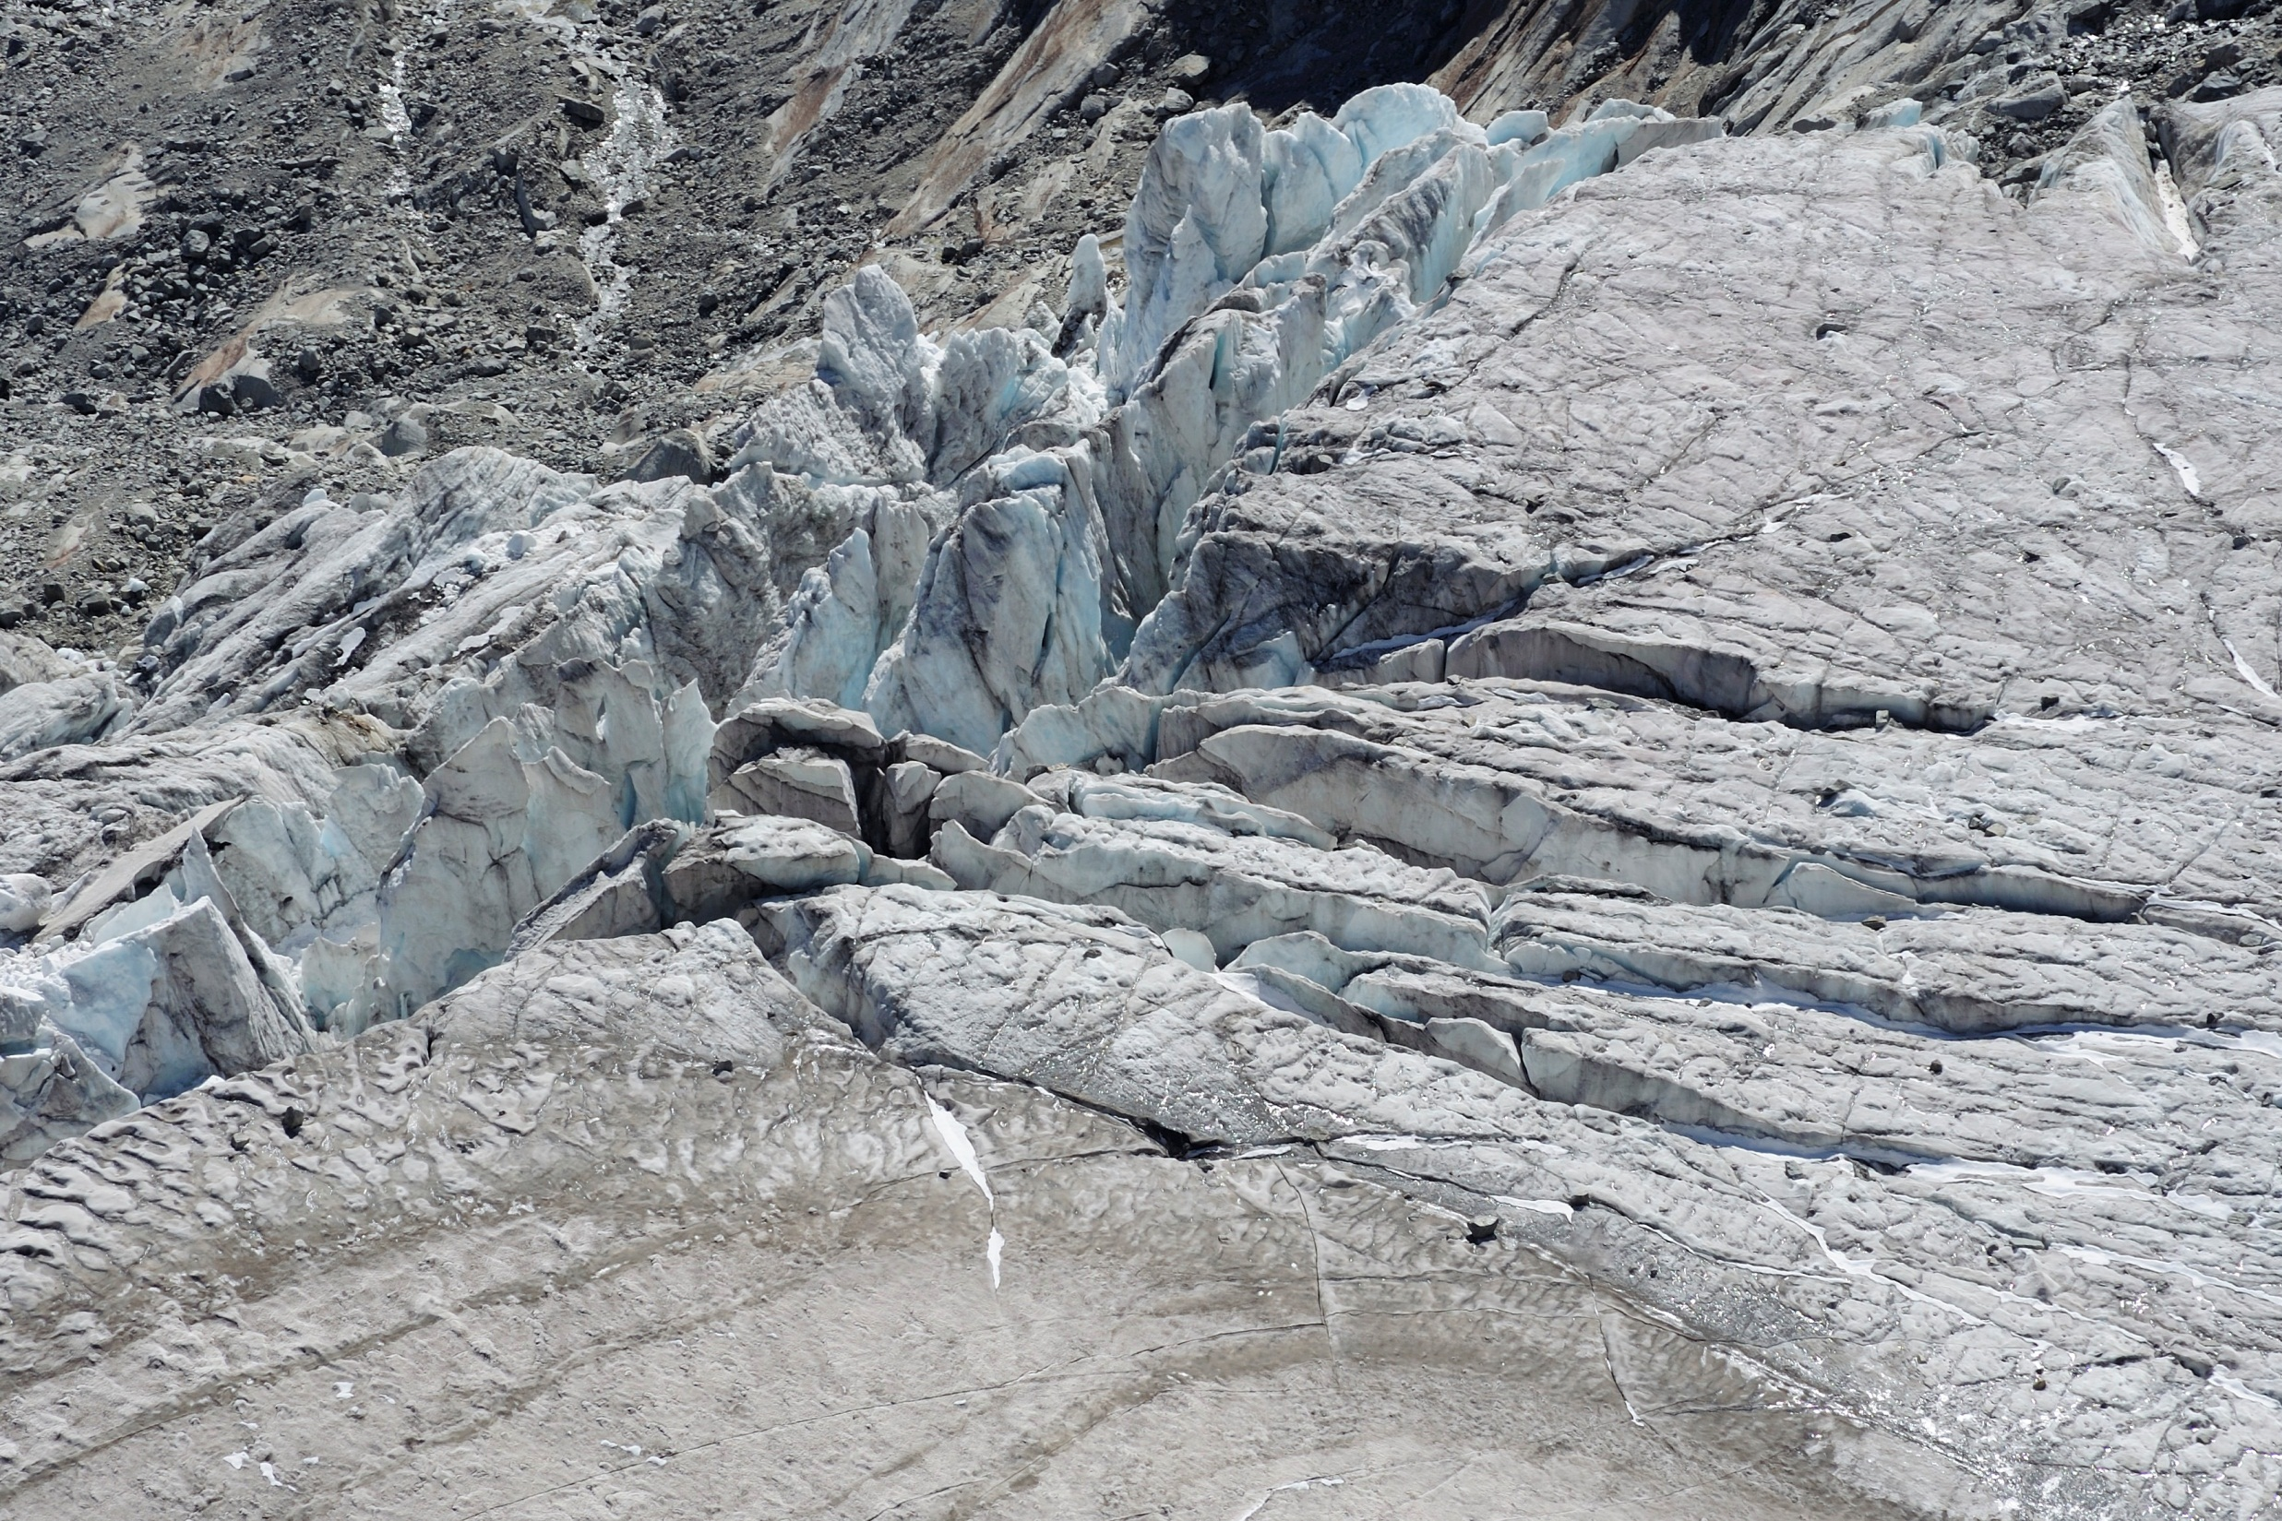
©: NPHT/ F. Rieder
Notes:
Gletscherspalten – Bockkarkees, Fuschertal, Salzburg

Slide 7
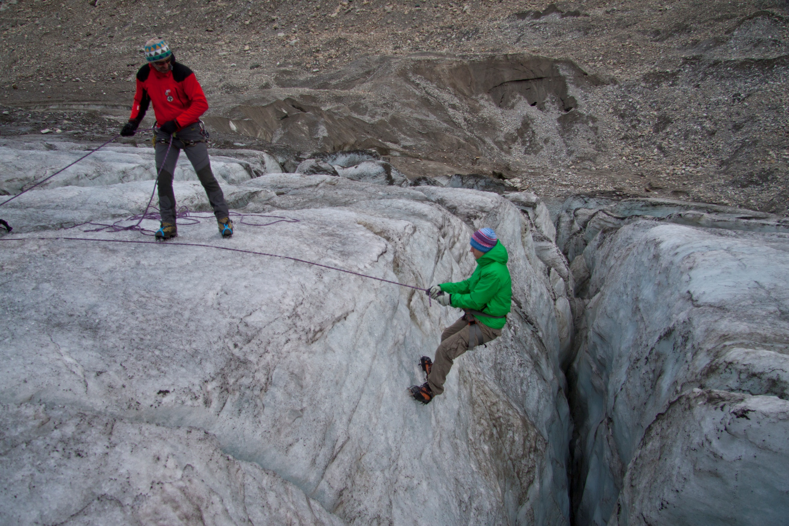
©: NPHT/ J. Mösslacher
Notes:
Abseilen in Gletscherspalte

Slide 8
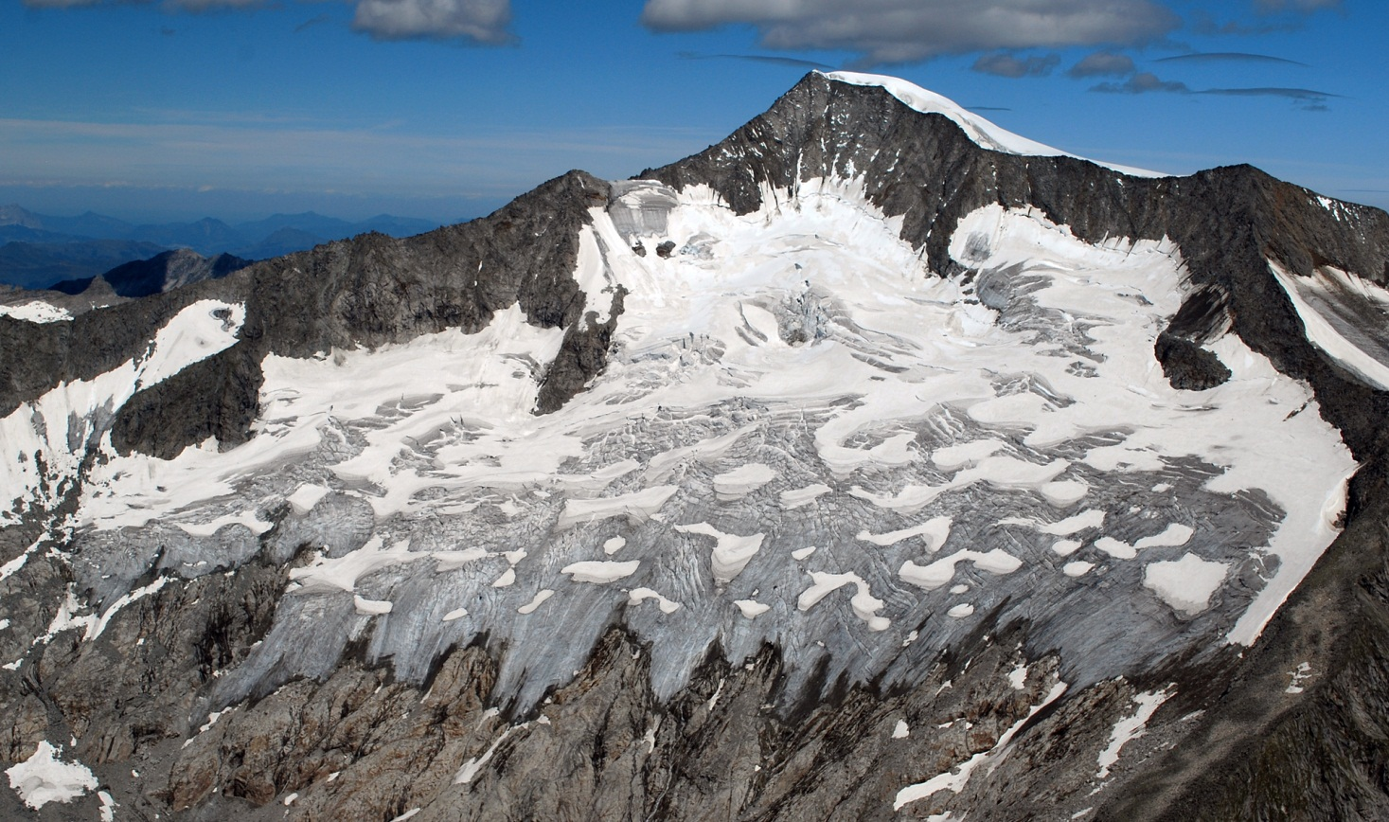
©: M. Stocker-Waldhuber, IGF/ÖAW
Notes:
Kargletscher Dorferkees, Dorfertal, Osttirol

Slide 9
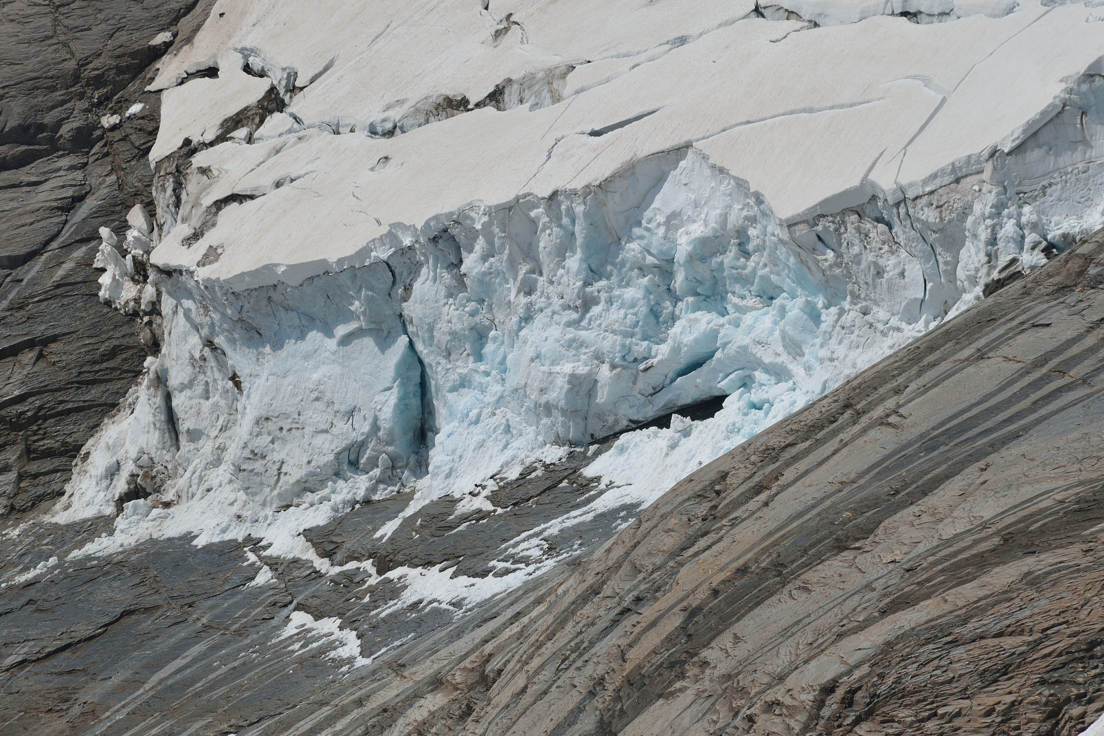
©: NPHT/ F. Rieder
Notes:
Hanggletscher Nördl. Bockkarkees, Fuschertal, Salzburg

Slide 10
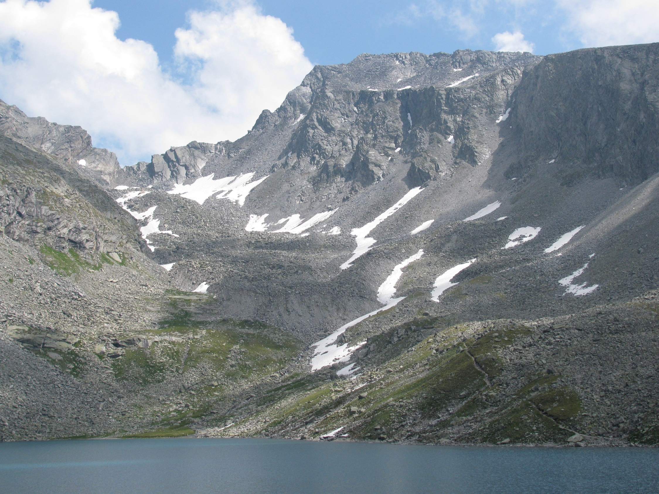
©: NPHT/ K. Aichhorn
Notes:
Dösener Blockgletscher, Dösental, Kärnten

Slide 11
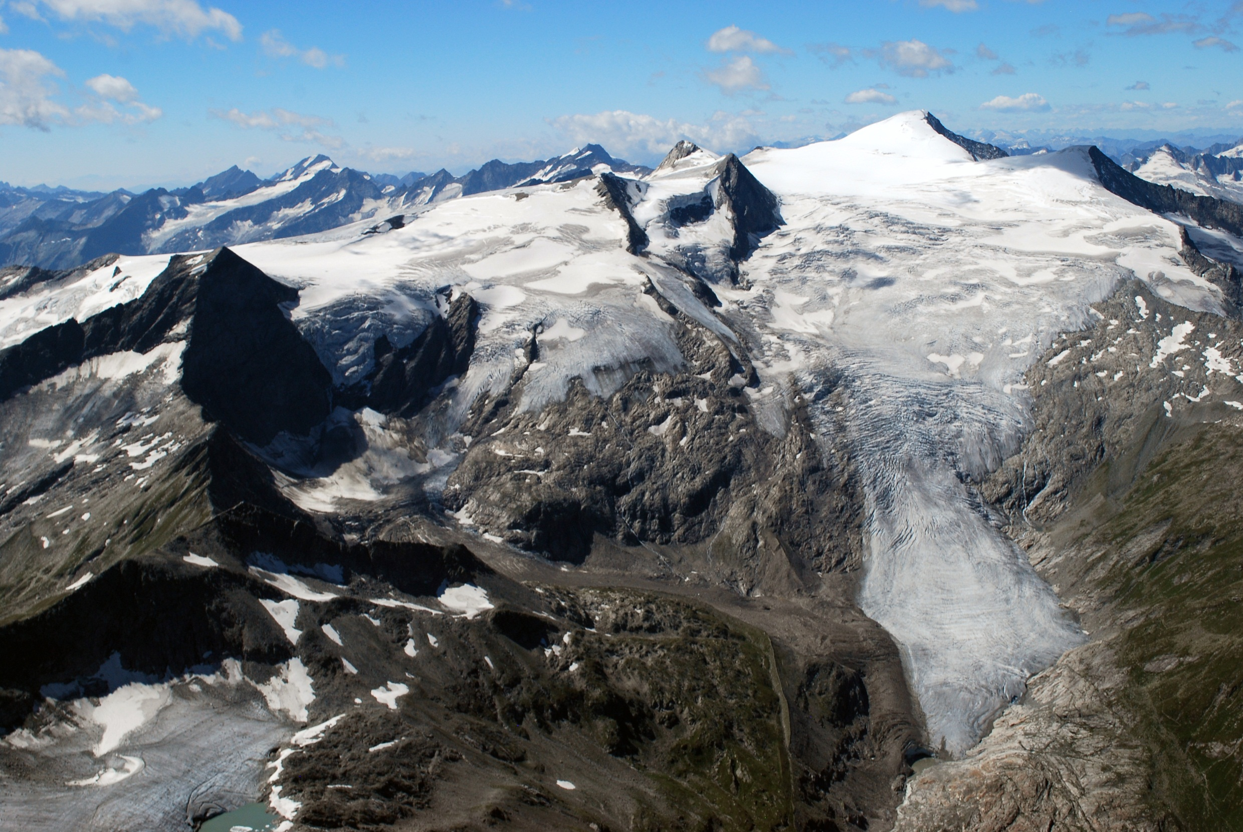
©: M. Stocker-Waldhuber, IGF/ÖAW
Notes:
Schlatenkees, Talgletscher („Gletscherzunge“ – rechts unten); Kargletscher (Gletscher links von Talgletscher); Schuttbedeckter Gletscher (Bildmittig – Gletscher zieht sich quer durchs Bild von links nach rechts); Eisbruch (am Beginn Gletscherzunge)

Slide 12
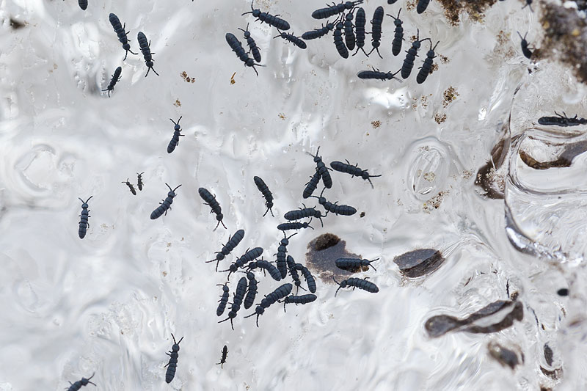
©: J. Alean & M. Hambrey, Glaciers online
Notes:
Gletscherfloh

